Slide 1
Муниципальное бюджетное дошкольное образовательное учреждение «Детский сад № 252» комбинированного вида
Развиваем красивую и правильную речь детей ВМЕСТЕ
Учитель-логопед: Веснина Н.Ю.

Slide 2
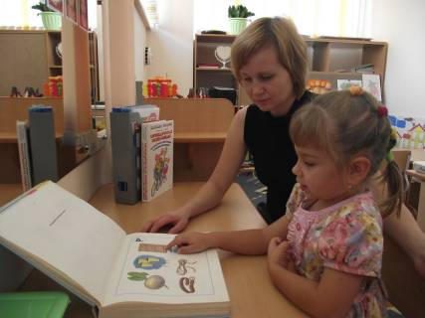
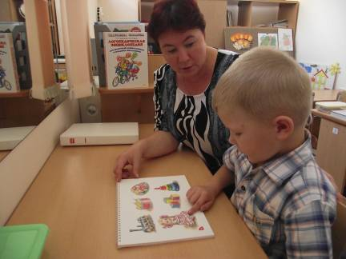
Обследование детей

Slide 3
Речевые заключения
Медицинский аспект
Педагогический аспект
Алалия
Дизартрия
ОНР
ФФН речи

Slide 4
Алалия
это отсутствие или недоразвитие речи вследствие органического поражения речевых зон коры головного мозга во внеутробном или раннем периоде развития ребенка.
Причины:
Родовые черепно-мозговые травмы.
Асфиксия новорожденных.
Гипоксия.
Энцефалиты, менингиты.
Интоксикация плода.
Травмы мозга в раннем детстве.
Наследственность.
Дети с алалией
Отсутствие речи или лепетная речь.
Невротические черты характера.
Недоразвитие психических функций: внимания, памяти, мышления и др.
Общая моторная неловкость, неуклюжесть, замедленность или расторможенность движений.
Повышенная утомляемость.

Slide 5
Дизартрия
это нарушение звукопроизносительной стороны речи, обусловленное недостаточностью подвижности мышц речевого аппарата, вследствие поражения центральной нервной системы в результате воздействия неблагоприятных факторов на развивающийся мозг ребенка.
Причины:
Токсикоз беременности
Гипоксия (кислородная недостаточность во время беременности)
Асфиксия (кислородная недостаточность во время родов)
Хронические инфекции

Slide 6
Дети с дизартрией
Амимичночть лицевых мышц (не может надуть щеки, вытянуть губы..)
Движения языка ограничены (не может поднять кончик языка, повернуть влево- вправо, удержать в данном положении)
Мягкое небо малоподвижно
Голос имеет нозальный оттенок
Обильное слюнотечение
Трудно пережевывать твердую пищу
Тяжелый дефект произношения (нарушено много звуков)

Slide 7
Общее недоразвитие речи (ОНР)
-это сложное речевое расстройство, при котором нарушено формирование всех компонентов речевой системы: фонетики, лексики, грамматики при нормальном слухе и интеллекте.
Причины:
Родовые травмы
Частые и длительные соматические заболевания в раннем детстве
Дефицит общения
Неблагоприятные воздействия речевой сферы

Slide 8
Дети с ОНР
Позднее начало речи
Речь аграмматична, недостаточно фонетически оформлена и малопонятна.
Недостаточная речевая активность
Недостаточная устойчивость внимания, страдает продуктивность запоминания (забывают сложные инструкции и последовательность заданий)
Отстают в развитии словесно-логического мышления
Трудности в овладении анализом, синтезом, сравнением и обобщением
Плохая координация движений
Недостаточная координация пальцев, кисти руки, недоразвитие мелкой моторики.

Slide 9
ОНР проявляется в разной степени:
I уровень.
Дети используют лепетные слова.
Значительно ограничен словарный запас.
Используют однословные предложения.
II уровень
Появляются начатки общеупотребительной речи.
Высказывания бедны, чаще перечисляются предметы и действия.
Ошибки в употреблении форм рода, числа, падежа.
Уровень словесного обобщения очень низкий.
Не используют признаков, обозначающих цвет, форму, материал.
Грубо нарушена слоговая структура слов.

Slide 10
IIIуровень
Наличие развернутой фразовой речи.
Малый объем словарного запаса.
Речь аграмматична.
Фонетико-фонематическое недоразвитие.
Ошибки в словообразовании.
Нарушена связная речь: пересказ, составления рассказов.

Slide 11
Система коррекционной работы в ДОУ.
Логопед
Воспитатели
Психолог
Инструктор по Физ. Восп.
Музыкальный руководитель
Родители
Ребенок

Slide 12
Логопедические занятия
Индивидуальные занятие
Фронтальные занятия
Артикуляционная гимнастика
По лексико-грамматике
По развитию связной речи
Работа по звукопроизношению
Фонетические
Работа над просодической стороной речи (темп, ритм, интонация)
По обучению грамоте (подготовительная группа)

Slide 13
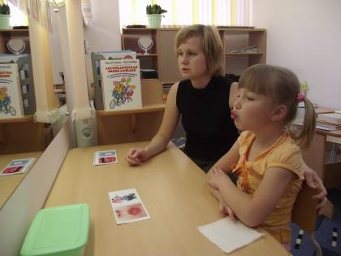
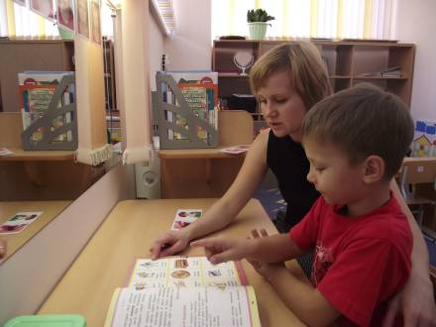
Индивидуальные занятия

Slide 14
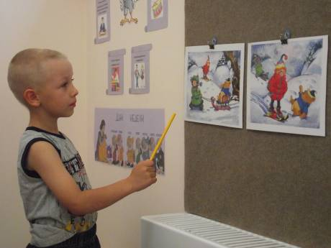
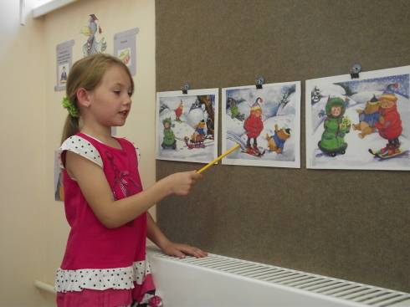
Занятия по развитию связной речи

Slide 15
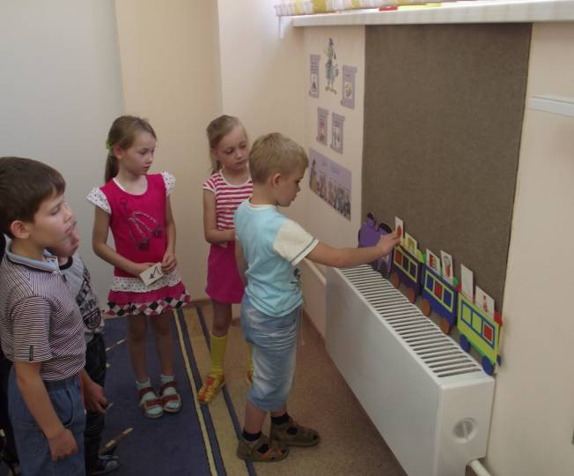
Фонетические занятия

Slide 16
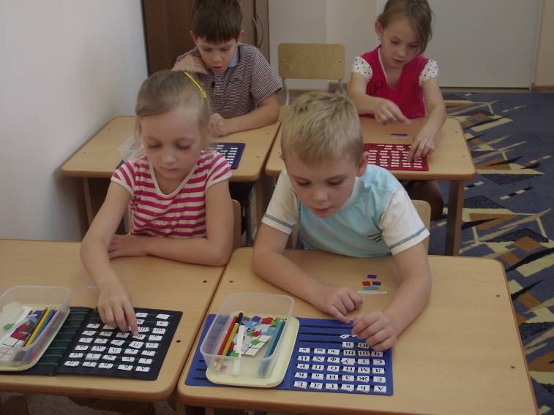
Занятия по обучению грамоте

Slide 17
Рекомендации родителям
Занимайтесь с детьми систематически от 15 до 30 минут.
По дороге домой обращайте внимание на окружающие предметы: какой снег? Какие деревья? Рассмотрите узор снежинки, потрогайте предметы на ощупь и т.д.
Постоянно спрашивайте ребенка, чем они занимались в группе, какие были занятия, о чем новом узнал.
По заданию логопеда выполнять комплекс артикуляционных упражнений.
Развивайте мелкую моторику.
Следите в речи ребенка за поставленными звуками, сразу его исправляйте.
В свободное время играйте в игры по формированию грамматических категорий: «Назови ласково», «Посчитай предметы до пяти», «Чей, чья, чьё?» и др. Взрослому сразу исправлять грамматические ошибки ребенка.
Читайте книги и обсуждайте прочитанное. Предложите ребенку пересказать.
Своевременно выполняйте домашние задания, данные логопедом.

Slide 18
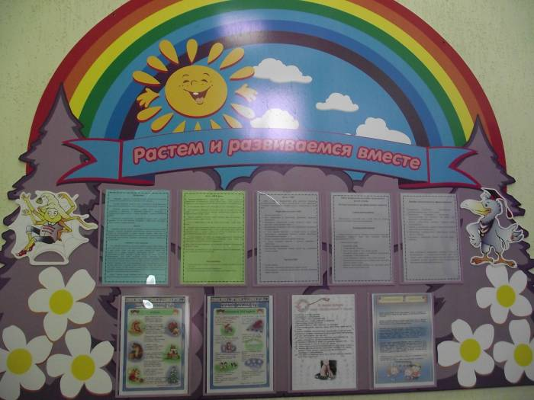
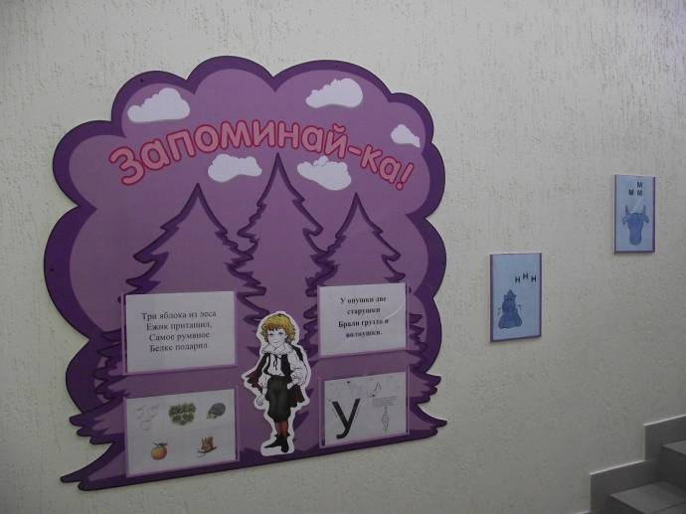
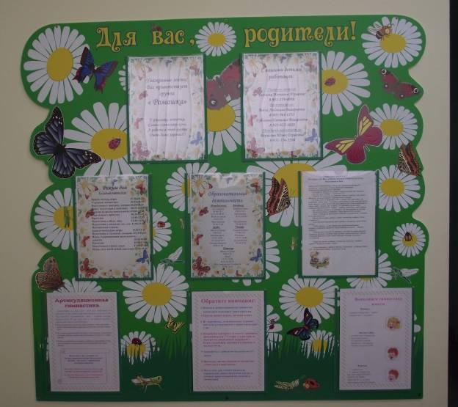
Для вас, родители!

Slide 19
Литература
Волкова Л.С. Логопедия.
Ткаченко Т.А. Если дошкольник плохо говорит.
Ткаченко Т.А. Формирование и развитие связной речи.
Парамонова Л.Г. Развитие словарного запаса у детей.
Крупенчук О.И. Исправляем произношение.
Селеверстов В.И. Пнятийно-терминологический словарь логопеда.

